Slide 1
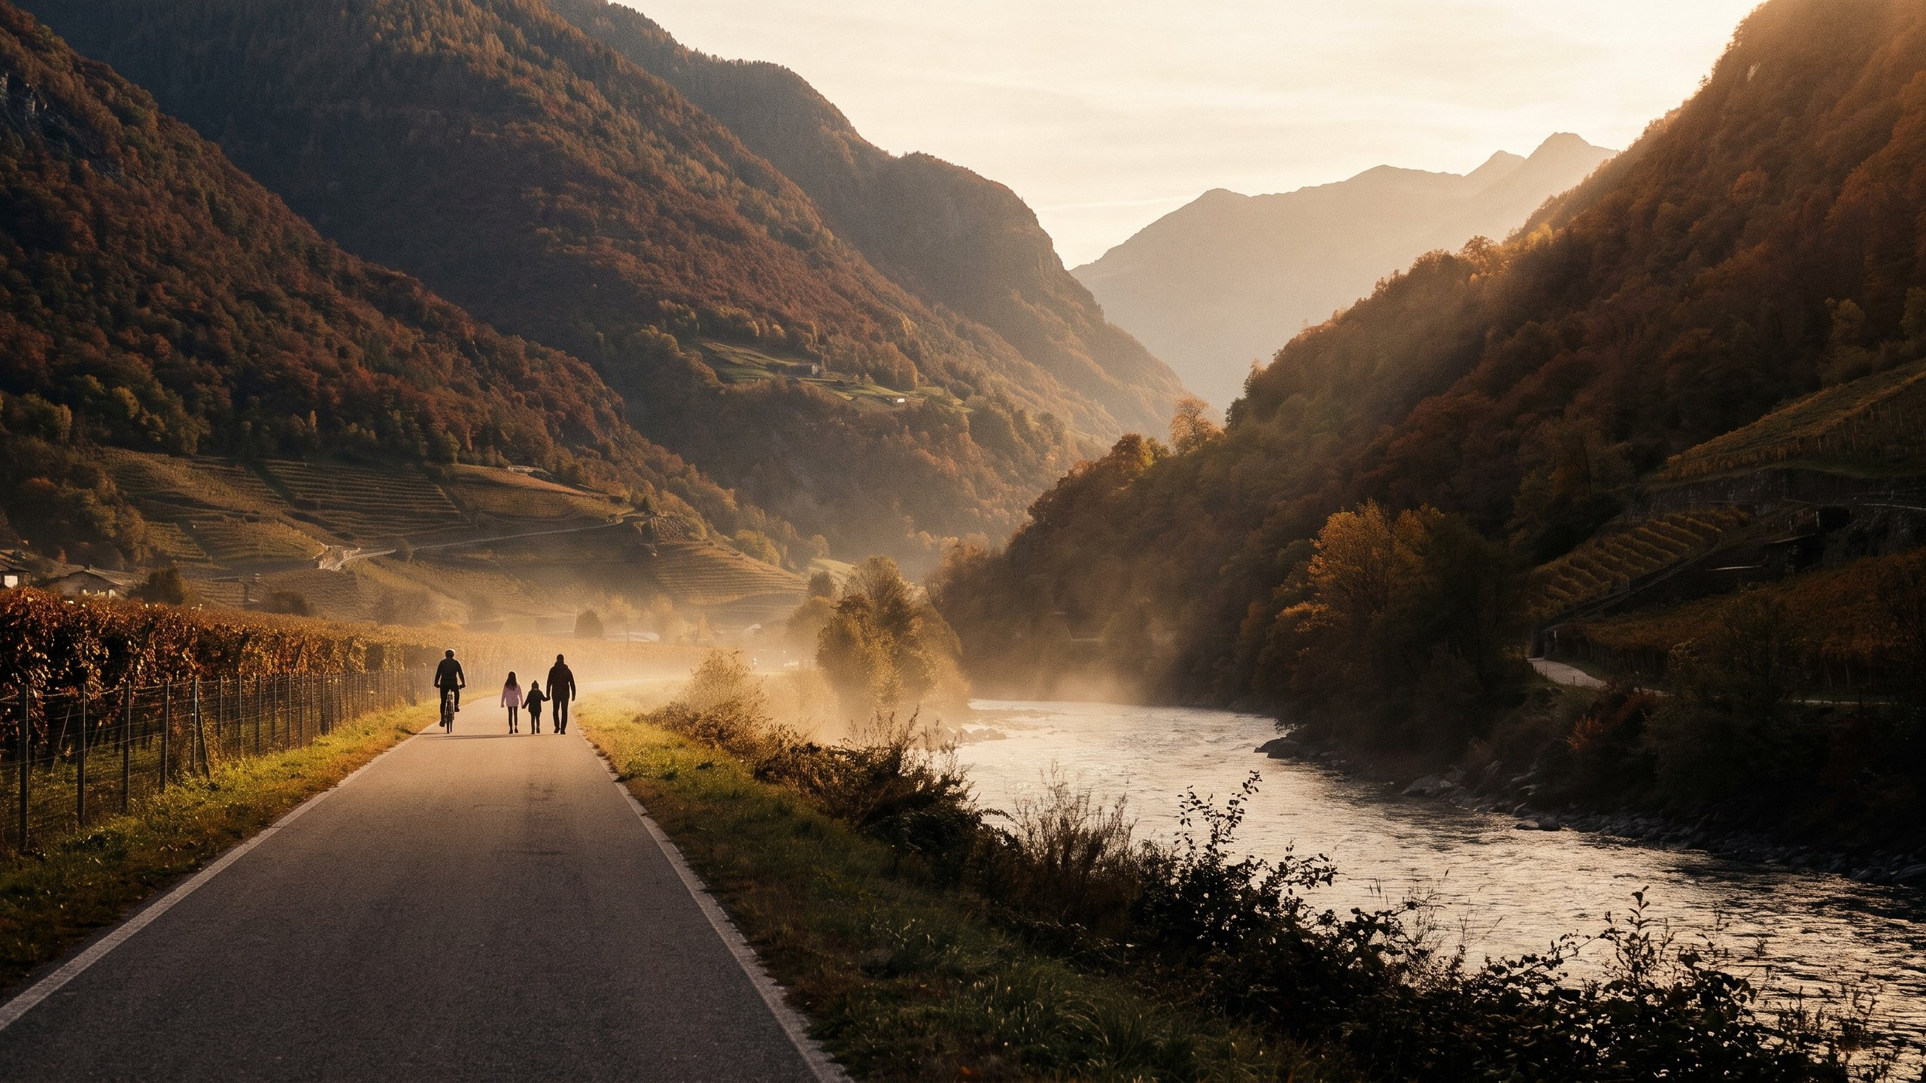




SENTIERO CARDIO-PROTETTO
01 / 05
BNI VALTELLINA · 10° ANNIVERSARIO
01 · L'IDEA
DA DOVE
NASCE
L'IDEA?
Dieci anni di BNI Valtellina. Non una festa che finisce: un segno che resta, lungo il sentiero dove la valle cammina, corre e pedala ogni giorno.
Notes:
SLIDE 1 · DA DOVE NASCE L'IDEA? — Alessandro Piazza · 2:00
0:00–0:30 Chi siamo: Capitolo BNI Valtellina, 28 imprese del territorio. Nel 2026 compiamo dieci anni.
0:30–1:10 La scelta: non una festa, ma un segno tangibile sul territorio. Qualcosa che resti e che serva a tutti.
1:10–1:50 Perché il Sentiero Valtellina: decine di migliaia di passaggi l'anno, il luogo dove la valle cammina, corre, pedala e porta i bambini in bici. Spesso a minuti dalla strada carrozzabile. Un arresto cardiaco concede cinque minuti.
1:50–2:00 Ponte: "Da lì, un'idea semplice: rendere cardioprotetto il sentiero di tutti". Passaggio a Pier.

Slide 2



SENTIERO CARDIO-PROTETTO
02 / 05
BNI VALTELLINA · 10° ANNIVERSARIO
02 · IL PROGETTO
COME SI PROGETTA
UN SENTIERO
CARDIO-
PROTETTO?
Non ci siamo improvvisati. Croce Rossa, AREU 118 e Comunità Montana hanno deciso con noi dove, come e con quale tecnologia. Nulla è lasciato al caso.
Notes:
SLIDE 2 · COME SI PROGETTA UN SENTIERO CARDIOPROTETTO? — Pier · 2:00
0:00–0:30 Prima regola: non improvvisarsi tuttologi. Abbiamo chiesto a chi lo fa di mestiere.
0:30–1:10 Croce Rossa Italiana: con loro abbiamo individuato le zone dove vanno le colonnine (snodi, aree di sosta, punti con accessi e riferimenti chiari per il 118) e capito lo stato dell'arte della tecnologia: teca termoregolata, monitoraggio remoto, registrazione AREU.
1:10–1:45 Comunità Montana ed enti: contatti, nulla osta, posizioni lungo la tratta, allaccio elettrico. Comune di Morbegno e Sondrio per le concessioni.
1:45–2:00 Risultato: una postazione ogni ~5 km, DAE raggiungibile nella finestra utile. Ponte: "E cosa regaliamo, esattamente?"

Slide 3
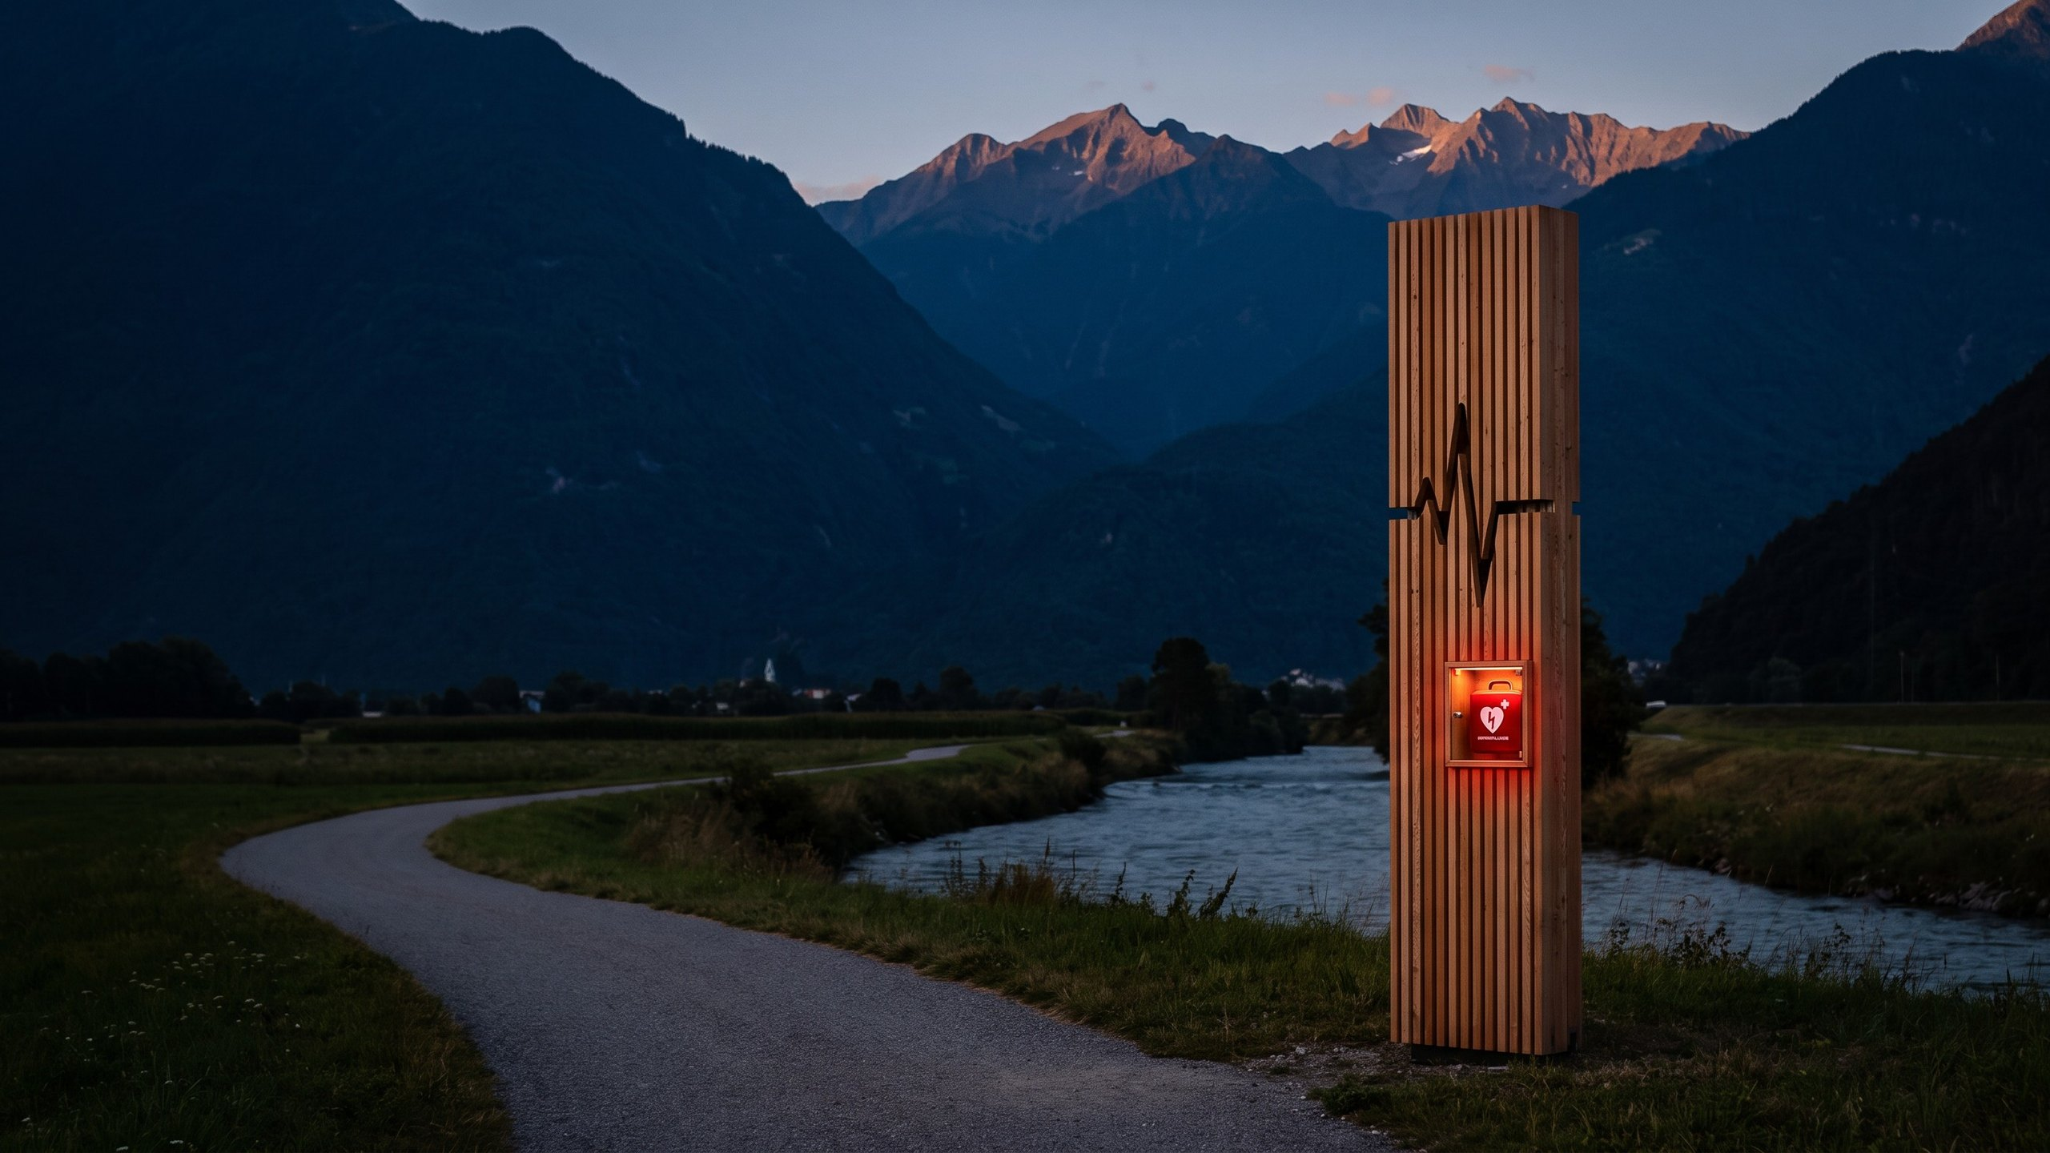
SENTIERO CARDIO-PROTETTO
03 / 05
BNI VALTELLINA · 10° ANNIVERSARIO
03 · IL DONO AL TERRITORIO
COSA
LASCIAMO AL
TERRITORIO?
Non una colonnina: un presidio salvavita completo. Costruzione, DAE, monitoraggio e manutenzione garantiti negli anni. L’ente pubblico non dovrà farsene carico.
COLONNINA + DAE + TECA
MONITORAGGIO CROCE ROSSA
MANUTENZIONE GARANTITA
Notes:
SLIDE 3 · COSA LASCIAMO AL TERRITORIO? — 2:00
0:00–0:35 Siamo andati in Comunità Montana con una proposta chiara: "vi regaliamo un progetto a cui non dovrete far fronte voi negli anni".
0:35–1:15 Il regalo è completo: colonnina (disegno dell'arch. Pier Luigi Pastori, profilo a elettrocardiogramma, legno lamellare), DAE, teca termoregolata, registrazione AREU 118, monitoraggio remoto e manutenzione esclusiva di Croce Rossa.
1:15–1:45 Presidiate, in ordine, monitorate: l'infrastruttura resta viva ben oltre il giorno dell'inaugurazione. Nessun orario, nessuna chiave, nessuna barriera.
1:45–2:00 Ponte: "E tutto questo chi lo realizza? Ve lo mostriamo: la prima è già in piedi."

Slide 4
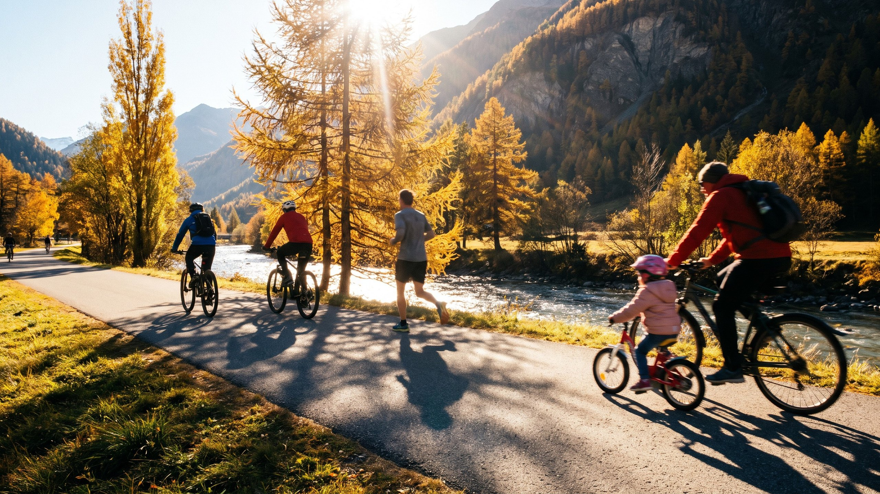

SENTIERO CARDIO-PROTETTO
04 / 05
BNI VALTELLINA · 10° ANNIVERSARIO
04 · DALL'IDEA AL SENTIERO
A CHE PUNTO
SIAMO?
110.000
PASSAGGI L'ANNO AD ALBOSAGGIA · PRIMA POSTAZIONE GIÀ INSTALLATA
Dalla carta al sentiero, con le mani dei professionisti della rete BNI. La prima colonnina è già in piedi, nel punto più frequentato.
Notes:
SLIDE 4 · DALL'IDEA AL SENTIERO: A CHE PUNTO SIAMO? — 2:00
0:00–0:40 La filiera: progettazione, permessi, costruzione, posa, governance e sicurezza. Ogni anello è un professionista della rete BNI. Senza agenzie né intermediari: ogni euro si vede.
0:40–1:20 La prima colonnina è già installata, nel comune di Albosaggia, in una zona particolarmente frequentata: 110.000 passaggi l'anno.
1:20–1:50 Da qui in avanti: le altre postazioni sulla tratta Morbegno–Sondrio, una ogni ~5 km, con targa dell'azienda che adotta.
1:50–2:00 Ponte: "E le imprese? Qui entra in gioco chi vive e fa vivere questo territorio."

Slide 5
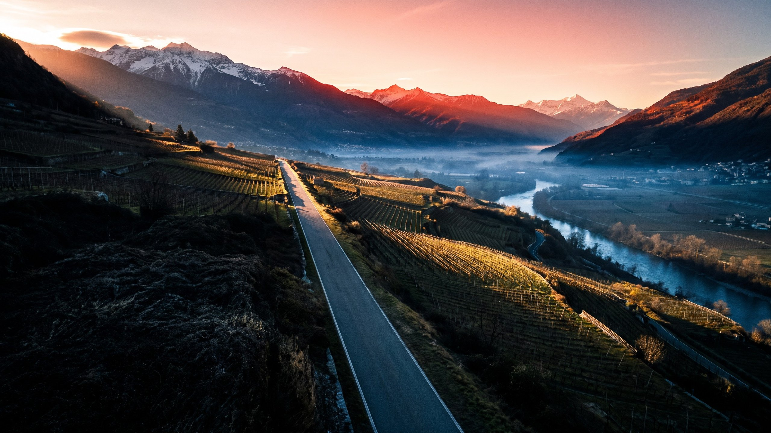

SENTIERO CARDIO-PROTETTO
05 / 05
BNI VALTELLINA · 10° ANNIVERSARIO
05 · LE IMPRESE DEL TERRITORIO
PERCHÉ LA TUA IMPRESA
DOVREBBE ESSERCI?
Il primo sentiero cardioprotetto d’Europa può nascere dalle imprese valtellinesi. Un segno tangibile, per anni, nel punto in cui il territorio passa ogni giorno.
Notes:
SLIDE 5 · PERCHÉ LA TUA IMPRESA DOVREBBE ESSERCI? — 2:00
0:00–0:40 Non solo BNI: tutte le aziende che da questo territorio prendono forza lavoro, che qui hanno le sedi, che creano posti di lavoro e opportunità per i giovani. Possono lasciare un segno tangibile della loro esistenza.
0:40–1:20 Cosa ricevono: una targa dedicata nel punto più frequentato della provincia, migliaia di passaggi a settimana, per tutta la durata dell'adozione. Un caso concreto per il bilancio sociale. E il DAE protegge prima di tutto le loro persone.
1:20–1:50 L'ambizione: coprire tutto il Sentiero Valtellina. Sarebbe il primo sentiero europeo cardioprotetto, già tra i primi per estensione come ciclopedonale. Un primato che arriva dal tessuto imprenditoriale valtellinese.
1:50–2:00 Chiusura: "Un gesto concreto oggi. Una vita salvata domani." Invito: adotta 1 DAE.

